Slide 1
LOG ON BACK TO LIFE
Cea de-a patra întâlnire transnaţională
4-5 aprilie, 2019
Trikala, Grecia
2017-1-TR01-KA201-046632
Mihaela APETROAE
Irina PRODAN
Inspectoratul Şcolar Judeţean Iaşi

Slide 2
PARTENERI EUROPENI
ISTANBUL VALILIGI – Turcia (coordonator)
ANAPTYXIAKO KENTRO THESSALIAS - Grecia
UNIVERSITA DEGLI STUDI DI MILANO – Italia
INSPECTORATUL ŞCOLAR JUDEŢEAN IAŞI - România
DİPNOT DERNEGİ - Turcia
IZMIR YASAR UNIVERSITY - Turcia

Slide 3
SCOP
Proiectul LOG ON BACK TO LIFE îşi propune să tragă un semnal de alarmă cu privire la fenomenul dependenţei de internet în rândul tinerilor şi la consecinţele sociale ale acesteia.

Slide 4
CUM?
PRODUSE REALIZATE
o campanie de conştientizare a elevilor şi părinţilor, pe baza instrumentelor elaborate în cadrul proiectului.
abilitarea profesională a cadrelor didactice pentru a susţine activităţi educative pentru prevenirea dependenţei de internet
ghiduri de informare, pliante, spoturi video, afişe şi semne de carte.
module de formare şi activităţi cu caracter educaţional susţinute de un ghid metodic

Slide 5
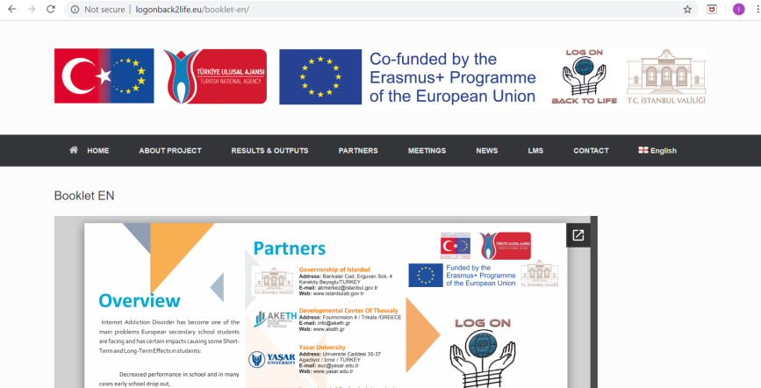
PLATFORMA PROIECTULUI: http://logonback2life.eu

Slide 6
TRIKALA, GRECIA, 4-5 APRILIE 2019
AGENDA ÎNTÂLNIRII
4 aprilie 2019
Prezentarea modulelor de formare adresate profesorilor.
Prezentarea materialelor destinate campaniei de conştientizare (spoturi video, pliant, afişe, semne de carte, spot radio).
Prezentarea platformei adresată profesorilor, elevilor şi părinţilor.
Detalierea programului de formare adresat profesorilor: Trikala, 17-22 iunie 2019.

Slide 7
TRIKALA, GRECIA, 4-5 APRILIE 2019
AGENDA ÎNTÂLNIRII
5 aprilie 2019
Prezentarea ghidului pentru evaluarea şi prevenirea dependenţei de Internet în rândul elevilor.
Monitorizarea şi evaluarea internă a proiectului.
Programarea şi conţinutul evenimentelor de multiplicare.
Aspecte privind managementul proiectului.
Planificarea următoarelor 6 luni de implementare. Programarea întâlnirii transnaţionale de la Izmir, Turcia (iulie 2019).

Slide 8
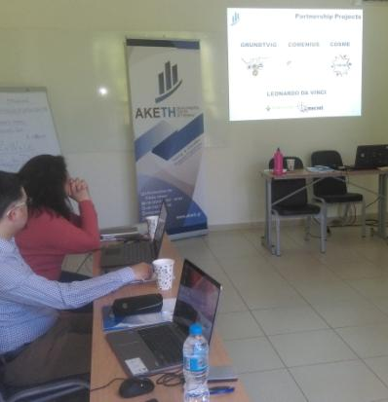
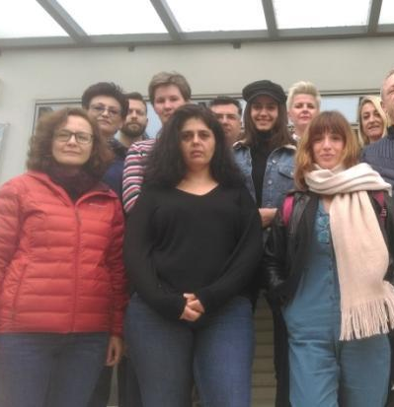
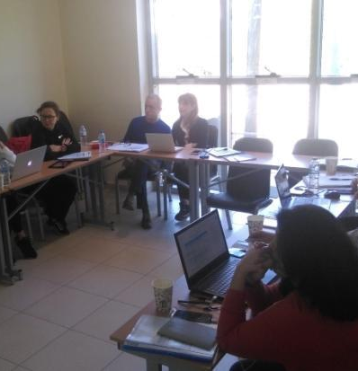
TRIKALA, GRECIA, 4-5 APRILIE 2019

Slide 9
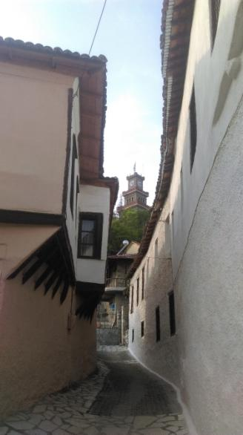
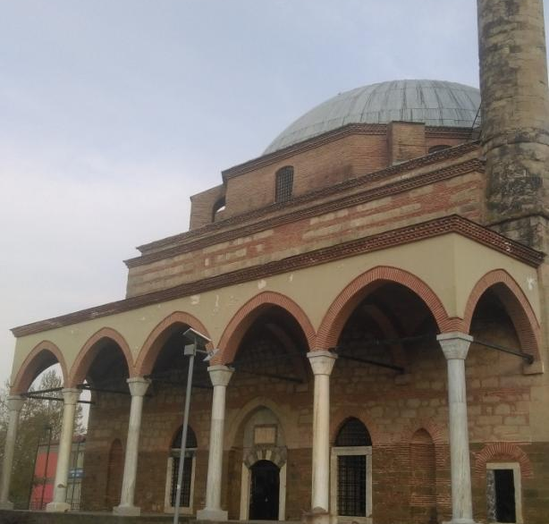
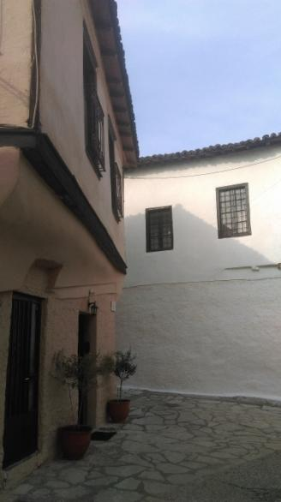
TRIKALA, GRECIA, 4-5 APRILIE 2019

Slide 10
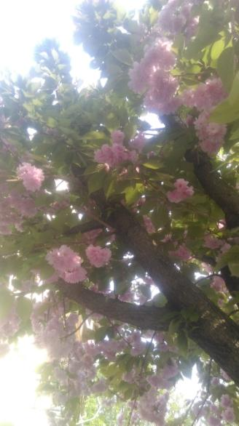
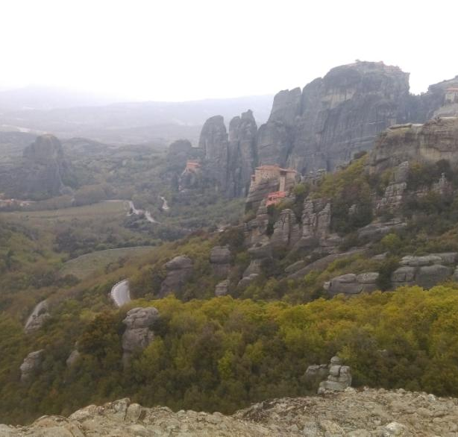
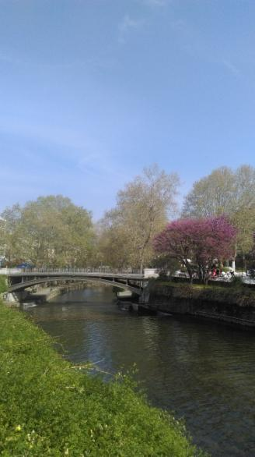
TRIKALA, GRECIA, 4-5 APRILIE 2019

